Slide 1

BẢO VỆ TỐT NGHIỆP KỸ SƯ
Tên đề tài:
ĐÀ NẴNG, NGÀY 15/06/2013
SVTH : TRẦN KHÁNH NGUYÊN
Lớp : 08T1
CBHD : PGS. TS. PHAN HUY KHÁNH
Điện thoại : 0905729474 EMail: khanhsnguyen@gmail.com
Notes:
Giới thiệu tên

Slide 2

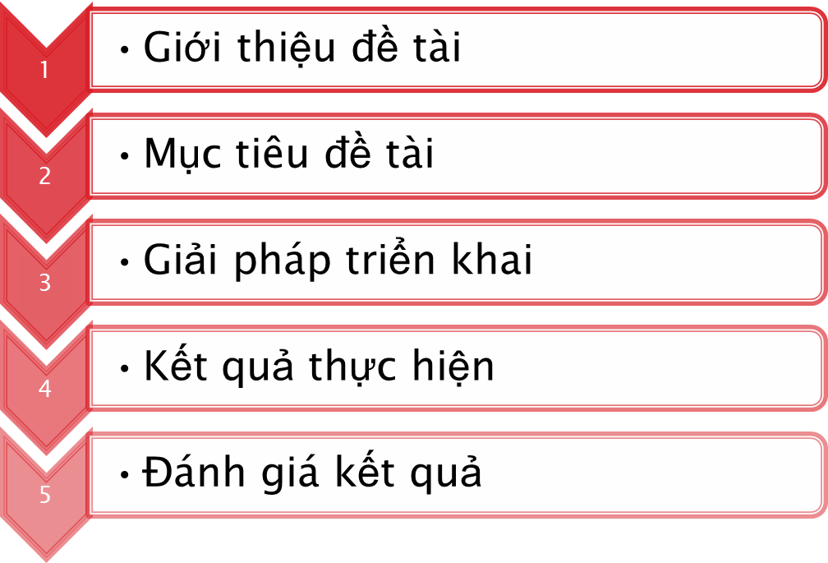
Xây dựng hệ thống tra cứu thuật ngữ hành chính văn phòng và hoạt động xã hội
<number>/18

Slide 3

Xây dựng hệ thống tra cứu thuật ngữ hành chính văn phòng và hoạt động xã hội
<number>/18

Slide 4


Nhu cầu tìm hiểu thuật ngữ hành chính văn phòng và hoạt động xã hội
Nhiều thuật ngữ mới lạ chưa phổ biến
Từ điển hiện nay còn thiếu, chưa được tổ chức
Xây dựng hệ thống tra cứu thuật ngữ hành chính văn phòng và hoạt động xã hội
<number>/18
Notes:
Ngày nay, trong thời buổi kinh tế đang phát triển nhanh chóng thì nhu cầu tìm hiểu thuật ngữ hành chính cộng với việc sử dụng những văn bản hành chính cũng tăng theo nhằm đáp ứng kịp những yêu cầu thủ tục hành chính cần thiết trong tổ chức, doanh nghiệp. Nắm rõ ý nghĩa của những thuật ngữ hành chính văn phòng và hoạt động xã hội là cần thiết để hiểu và sử dụng những thuật ngữ này một cách đúng đắn.
Nhiều thuật ngữ mới lạ chưa phổ biến
Từ điển thuật ngữ hiện nay còn thiếu, chưa được tổ chức và đưa lên Internet. => Việc tra cứu tìm hiểu gặp khó khăn.

Slide 5

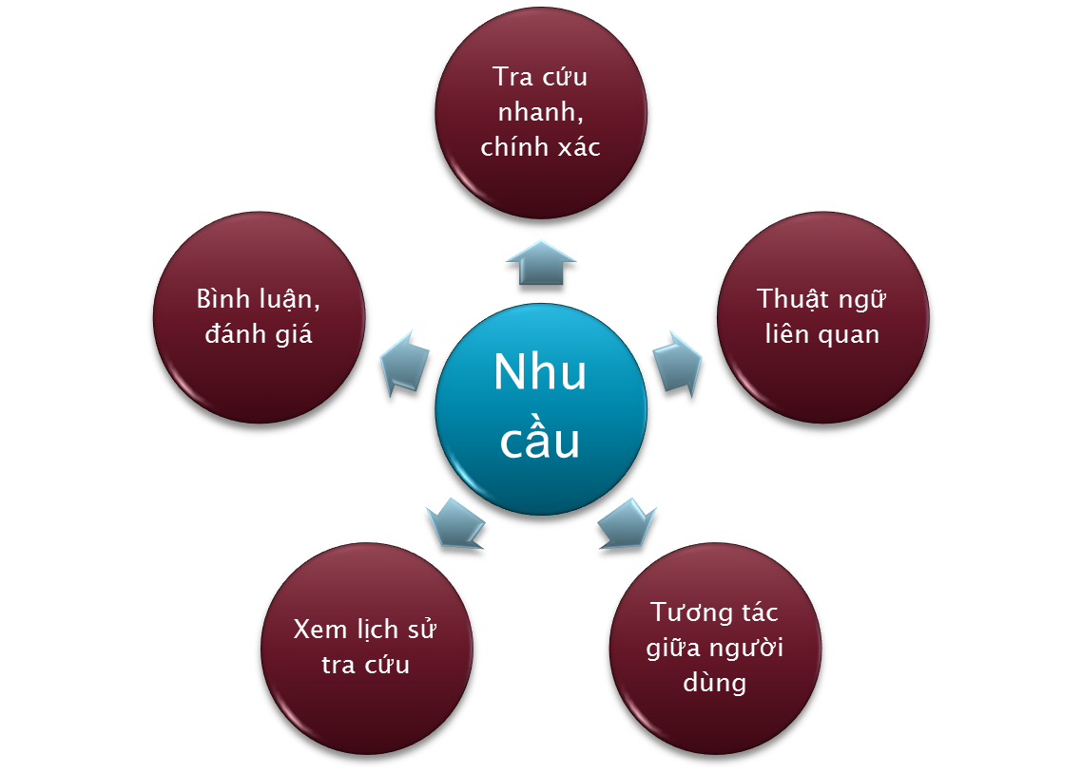
Xây dựng hệ thống tra cứu thuật ngữ hành chính văn phòng và hoạt động xã hội
<number>/18
Notes:
Nhu cầu tìm kiếm ngữ nghĩa của thuật ngữ một cách nhanh chóng, chính xác, tiện lợi(tra cứu ở bất cứ mọi nơi có Internet)..tương tác cộng đồng nhằm tăng hiểu quả tìm kiếm thông tin

Slide 6



- Công nghệ phát triển mạnh mẽ.
- Internet phổ biến hầu hết với tất cả mọi người.
+
- Lưu trữ lớn
Tốc độ xử lý nhanh
Đáp ứng nhu cầu tra cứu thuật ngữ của người dùng
XÂY DỰNG HỆ THỐNG TRA CỨU THUẬT NGỮ HÀNH CHÍNH VĂN PHÒNG VÀ HOẠT ĐỘNG XÃ HỘI
Xây dựng hệ thống tra cứu thuật ngữ hành chính văn phòng và hoạt động xã hội
Xây dựng hệ thống tra cứu thuật ngữ hành chính văn phòng và hoạt động xã hội
<number>/18
Notes:
Thực trạng hiện nay:
Công nghệ phát triển mạnh mẽ
Internet hầu như phổ cập
Server có khả năng lưu trữ dữ liệu lớn
Tốc độ xử lý nhanh
=>Dựa trên cơ sở đó, xây dựng hệ thống tra cứu thuật ngữ hành chính văn phòng và hoạt động xã hội để đáp ứng nhu cầu tra cứu của người dùng là hoàn toàn khả thi.

Slide 7

Đối tượng
  Người dùng phổ thông
  Sinh viên ngành hành chính văn phòng
  Nhân viên văn phòng
Mục tiêu
  Xây dựng kho dữ liệu thuật ngữ hành chính văn phòng và hoạt động xã hội.
  Xây dựng hệ thống tra cứu thuật ngữ hành chính văn phòng và hoạt động xã hội một cách chính xác, nhanh chóng và tiện lợi.
Xây dựng hệ thống tra cứu thuật ngữ hành chính văn phòng và hoạt động xã hội
<number>/18
Notes:
Kho dữ liệu có thể cập nhật được
Ngoài chức năng chính tra cứu, hệ thống còn xây dựng các chức năng hỗ trợ việc tìm kiếm thông tin của người dùng tốt hơn

Slide 8

Thu thập dữ liệu thuật ngữ
  Từ điển tiếng Việt
  Các nguồn trên Internet
  Từ điển thuật ngữ hành chính văn phòng
Xây dựng mô hình tổ chức lưu trữ thuật ngữ
  Người dùng cần tìm hiểu ngữ nghĩa, loại từ, các từ đồng nghĩa, ví dụ.
  Sử dụng mô hình của WordNet
Xây dựng hệ thống tra cứu thuật ngữ hành chính văn phòng và hoạt động xã hội
<number>/1
Notes:
-> Để xây dựng kho dữ liệu thuật ngữ, thứ nhất…, thứ 2…
Các nguồn trên Internet như các trang web của các sở ban, ngành, diễn đàn hành chính văn phòng.
Đối với vấn đề tìm kiếm dữ liệu ngữ nghĩa trong bài toán này, ở đây các thông tin cần tìm kiếm cho một thuật ngữ hành chính là ngữ nghĩa, loại từ của từ, ví dụ sử dụng và các từ đồng nghĩa.
Từ các nhu cầu trên của người dùng, kho dữ liệu thuật ngữ sử dụng mô hình tổ chức của WordNet là phù hợp
WordNet là một loại từ điển tương tự từ điển đồng nghĩa. Khái niệm chủ chốt trong WordNet là synset
Khái niệm “synset” được hiểu như là một tập hợp các từ có cùng từ loại, có thể thay thế được cho nhau trong một bối cảnh ngôn ngữ (context) nhất định. Và do vậy, chúng được xem là những từ đồng nghĩa (synonym) với nhau.

Slide 9

synsetno | lexname | definition | sample
15951 | noun | a motor vehicle with four wheels; usually propelled by an internal combustion engine | he needs a car to get to work
Lời định nghĩa và thí dụ của synset số 15951 (data source WordNet 3.0)
synsetno | lemma | lexname | definition
15951 | car | noun | a motor vehicle with four wheels; usually propelled by an internal combustion engine
15951 | auto | noun | a motor vehicle with four wheels; usually propelled by an internal combustion engine
15951 | automobile | noun | a motor vehicle with four wheels; usually propelled by an internal combustion engine
Lời định nghĩa của synset số 15951 áp dụng chung cho các từ trong cùng synset
Xây dựng hệ thống tra cứu thuật ngữ hành chính văn phòng và hoạt động xã hội
<number>/18
Xây dựng hệ thống tra cứu thuật ngữ hành chính văn phòng và hoạt động xã hội
Notes:
Ví dụ của 1 synset trong WordNet. Dữ liệu được lấy từ WordNet phiên bản 3.0

Slide 10



Từ điển
Tiếng Việt
Từ điển thuật ngữ
hành chính
Internet
WordNet
Synset
Cơ sở dữ liệu
thuật ngữ
Xây dựng hệ thống tra cứu thuật ngữ hành chính văn phòng và hoạt động xã hội
Xây dựng hệ thống tra cứu thuật ngữ hành chính văn phòng và hoạt động xã hội
<number>/18
Notes:
Để giao tiếp với ứng dụng Web dễ dàng và truy xuất tra cứu nhanh mang tính ứng dụng cao, ta sử dụng cơ sở dữ liệu quan hệ MS SQL Server để lưu trữ dữ liệu thuật ngữ.

Slide 11







Mô hình triển khai
Hệ thống Server
bao gồm:
Web Server
Hệ quản trị cơ sở
dữ liệu
Internet
Web Browser trên các thiết bị
Xây dựng hệ thống tra cứu thuật ngữ hành chính văn phòng và hoạt động xã hội
Xây dựng hệ thống tra cứu thuật ngữ hành chính văn phòng và hoạt động xã hội
<number>/18
Notes:
Mô hình triển khai trên nền web: hệ thống server gồm webserver và hệ quản trị cơ sở dữ liệu
Thông qua Internet người dùng cuối có thể sử dụng hệ thống trên các thiết bị như PC, laptop, đtdđ.
Mạng internet gần như là phổ cập nên việc xây dựng hệ thống trên nền web là phù hợp và tiện dụng.

Slide 12
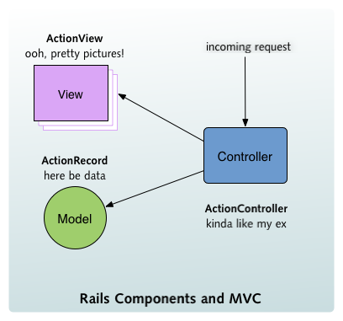
Mô hình phát triển
  Mô hình ba lớp Model – View – Controller (MVC)
  Mô hình chia ra ba phần rõ ràng, thuận lợi cho việc phát triển và bảo trì
Mô hình MVC
Xây dựng hệ thống tra cứu thuật ngữ hành chính văn phòng và hoạt động xã hội
Xây dựng hệ thống tra cứu thuật ngữ hành chính văn phòng và hoạt động xã hội
<number>/18
Notes:
Mô hình phát triển: áp dụng mô hình MVC để phát triển hệ thống
Model: Lớp tương tác với cơ sở dữ liệu
Controller: Lớp điều hướng và xử lý các yêu cầu tới SERVER và trả kết quả về CLIENT
View: Lớp thể hiện kết quả
Ưu điểm của mô hình MVC: Thuận lợi cho việc phát triển và bảo trì, đồng thời khi áp dụng mô hình này, các lập trình viên và thiết kế có thể làm việc song song -> tiết kiệm thời gian làm việc.

Slide 13
Nền tảng và công nghệ
  .NET Framework
  Ngôn ngữ C#
  ASP .NET MVC3 Framework
  Hệ quản trị cơ sở dữ liệu MS SQL Server
Công cụ và môi trường phát triển
  Windows XP, 7
  Visual Studio 2010
  MS SQL Server Management 2008
Xây dựng hệ thống tra cứu thuật ngữ hành chính văn phòng và hoạt động xã hội
Xây dựng hệ thống tra cứu thuật ngữ hành chính văn phòng và hoạt động xã hội
<number>/18
Notes:
Từ mô hình phát triển như trên, nền tảng và công nghệ e sử dụng là:
-
-
-
Sử dụng nền tảng ASP.NET MVC3 là phù hợp với các yêu cầu của mô hình phát triển đã nói ở slide trước

Slide 14

Xây dựng hệ thống tra cứu thuật ngữ hành chính văn phòng và hoạt động xã hội
Xây dựng hệ thống tra cứu thuật ngữ hành chính văn phòng và hoạt động xã hội
<number>/18

Slide 15

Xây dựng hệ thống tra cứu thuật ngữ hành chính văn phòng và hoạt động xã hội
<number>/18

Slide 16

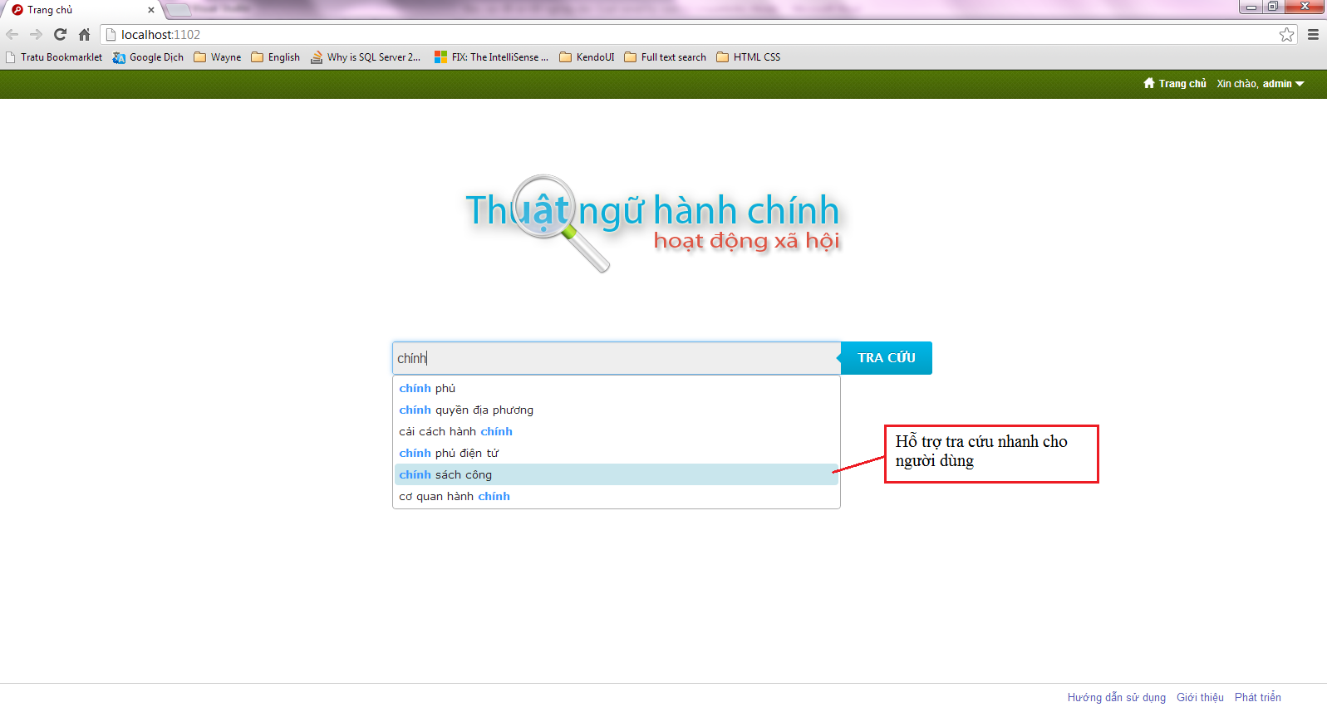
Minh họa chức năng tra cứu thuật ngữ
Xây dựng hệ thống tra cứu thuật ngữ hành chính văn phòng và hoạt động xã hội
<number>/18

Slide 17
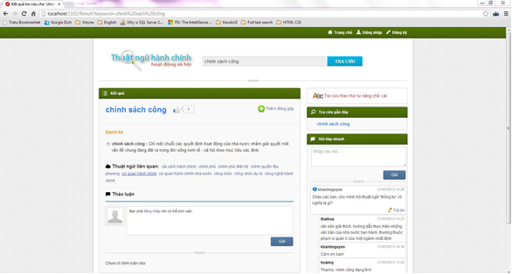
Kết quả tra cứu
Xây dựng hệ thống tra cứu thuật ngữ hành chính văn phòng và hoạt động xã hội
<number>/18

Slide 18

Hiểu cấu trúc tổ chức từ điển của WordNet
Hiểu được kiến trúc mô mình MVC trong ASP .NET MVC3 Framework
Xây dựng được hệ thống tra cứu thuật ngữ hành chính văn phòng và hoạt động xã hội.
Áp dụng được kĩ thuật tìm kiếm Full-text Search trong SQL Server 2008 vào hệ thống để hỗ trợ và tăng tốc độ tra cứu.
Áp dụng được kĩ thuật Ajax Long Polling vào hệ thống để xây dựng chức năng hỏi đáp thời gian thực.
Xây dựng hệ thống tra cứu thuật ngữ hành chính văn phòng và hoạt động xã hội
<number>/18

Slide 19

Những điều chưa đạt được
  Nguồn dữ liệu thuật ngữ vẫn còn hạn chế
Hướng phát triển
  Tập hợp nguồn thuật ngữ một cách chính xác dưới sự giám sát của các chuyên gia.
  Mở rộng hệ thống tra cứu đa ngữ.
  Hoàn thiện hệ thống tra cứu trên nền web.
  Phát triển hệ thống WebService cho các nhà phát triển và hãng thứ ba.
Xây dựng hệ thống tra cứu thuật ngữ hành chính văn phòng và hoạt động xã hội
<number>/18
Notes:
Nguồn dữ liệu thuật ngữ vẫn còn hạn chế và chỉ được thu thập từ các nguồn từ điển tiếng Việt, Internet…, không có sự hỗ trợ của chuyên gia.

Slide 20


